Slide 1




元宇宙。價值課四
建構元宇宙
教學簡報
Project NEXT 新興科技素養及價值教育計劃

Slide 2





目標
  認識虛擬世界的道德及法律標準

Slide 3





課堂流程
01
活動: 【元宇宙美食節】
02
元宇宙的規範守則
03
Kahoot
04
總結

Slide 4


活動：元宇宙美食節

Slide 5
歡迎來到元宇宙美食節，
這裡有不同的美食攤位。
卻出現了破壞美食節的不良行為，
你能找到嗎?

Slide 6
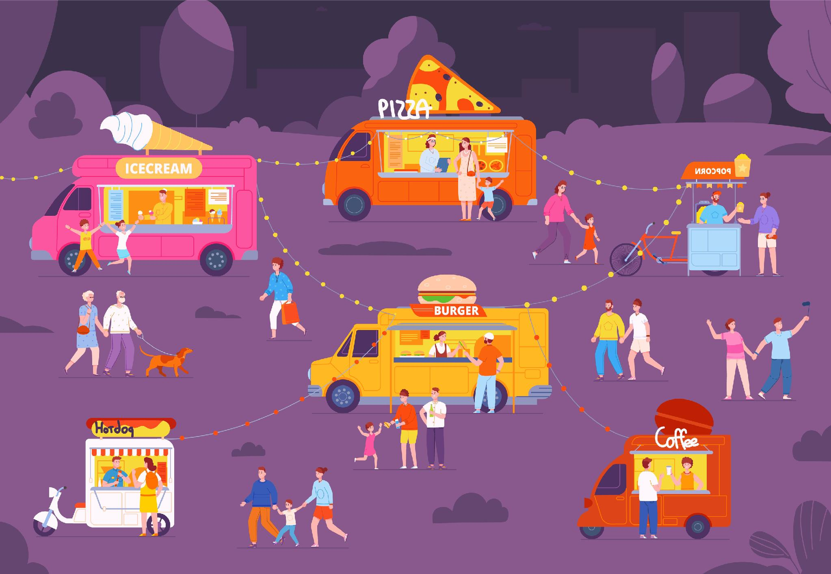








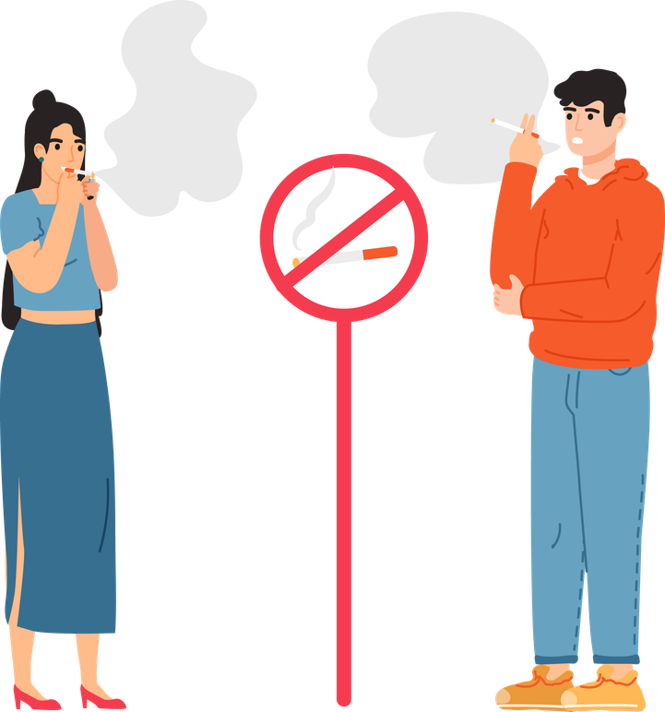


Slide 7



堆滿垃圾
粗言穢語
偷竊
隨處吸煙
沒有清理狗糞
打架
過度大聲的音樂

Slide 8
堆滿垃圾
這是你想要的美食節嗎？
偷竊
沒有清理狗糞
過度大聲的音樂
打架

Slide 9
我們很容易看見並指出他人的過失

Slide 10
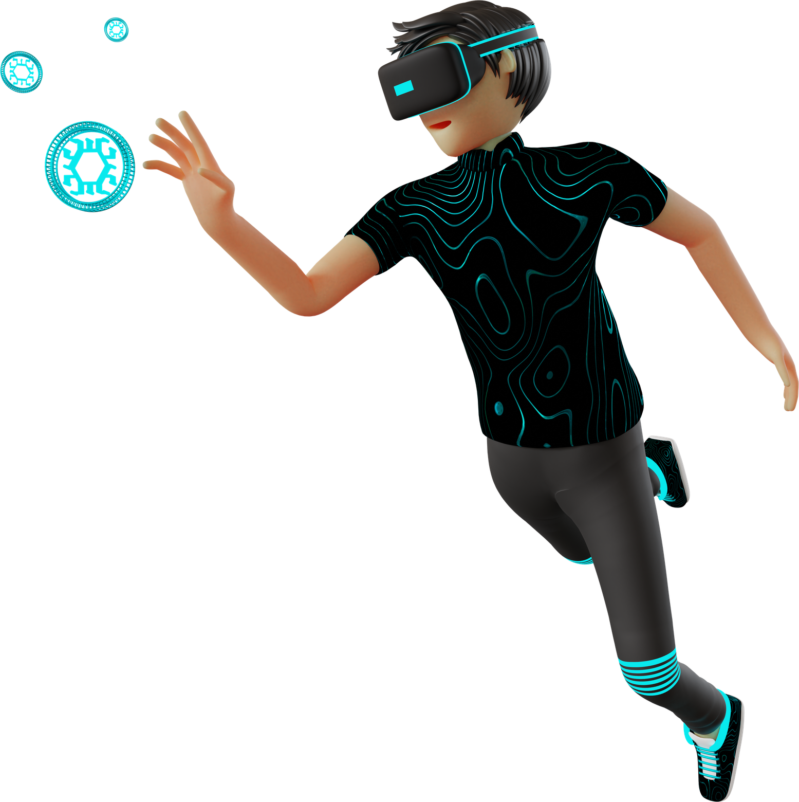
但當自己在元宇宙中探索時，是否也能自律自持，成為一名良好的網絡使用者呢？

Slide 11

rPG角色扮演遊戲
「元始之旅」

Slide 12


遊戲簡介
你意外踏入元宇宙世界。為了成為一名真正的網絡勇者，你決心展開這段冒險旅程。前方等待著你的，將是各種奇幻際遇，而你也必須在關鍵時刻作出不同的抉擇！

Slide 13



遊戲流程
1.以投票方式作決定(以最高票數為準)
2.挑選角色(每位角色都有不同能力值)
3.遊戲一共有 5 個場景事件
4.同學需要就不同場景選擇行動
5.不同的行動會影響角色的能力值
智慧
同理心
形象
勝利條件：
  結算環節角色能力值總加為10點
  每項能力值至少有3點

Slide 14

騎士 艾倫

Slide 15

魔法師 芬尼

Slide 16

弓箭手 里昂

Slide 17

牧師 潔兒

Slide 18




騎士 艾倫
魔法師 芬尼
智慧
智慧
同理心
同理心
形象
形象
弓箭手 里昂
牧師 潔兒
智慧
智慧
同理心
同理心
形象
形象

Slide 19

歡迎來到元宇宙世界

Slide 20

元宇宙世界
北方冰原
阿比斯火焰山脈
4
3
1
元始之城
低語者森林
2
狂濤之海
5

Slide 21
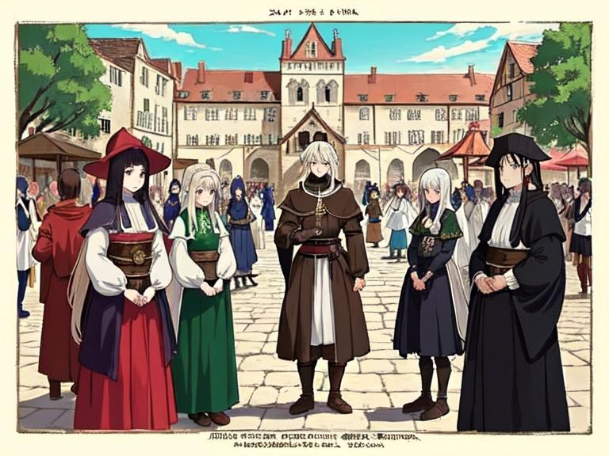
當你在城市中漫步，不知不覺走到廣場中央，看見告示板上張貼著一名因盜竊罪而被通緝的照片。正當你轉身準備離開時，卻與那名通緝犯擦身而過。此刻，你會……？
「元始之市」

Slide 22
「元始城市」
A)通知警衛
C)馬上捉住他
B)裝作視而不見

Slide 23
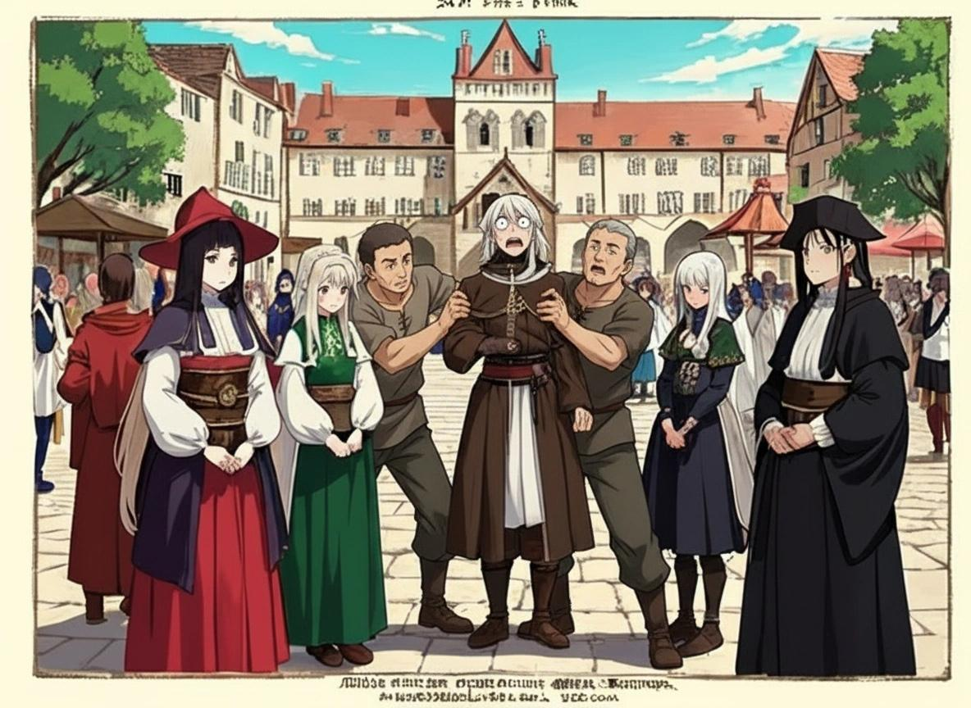
你通報警衛後，他們迅速趕赴現場，成功將犯人緝拿歸案。為表謝意，警衛贈予你一枚「聲譽徽章」作為獎勵，你的形象值也因此提升了1點。
形象+1
「捉拿罪犯!」
CONTINUE
聲譽-1

Slide 24
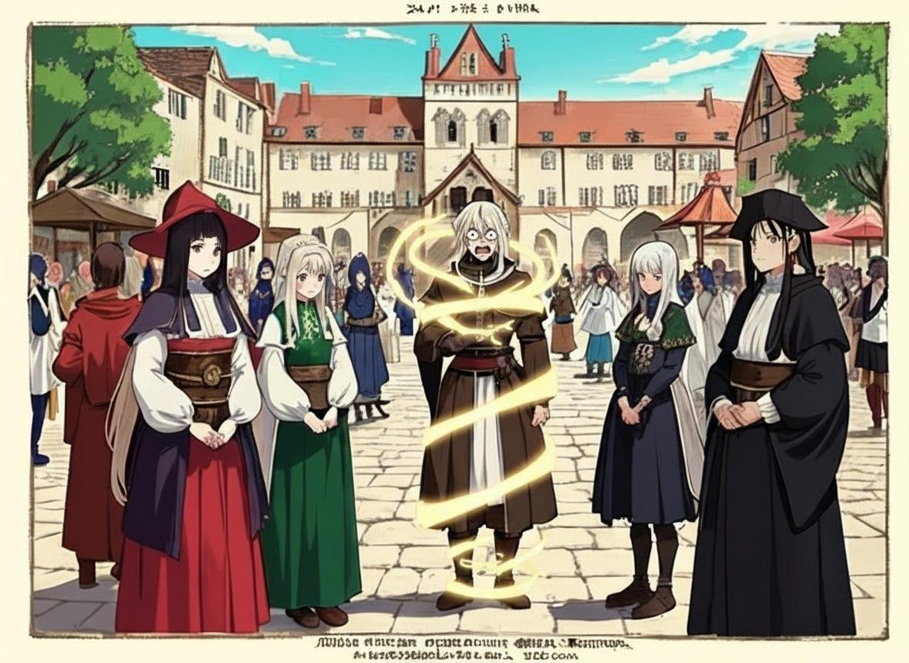
你立刻施展技能，一道光束落在通緝犯身上，將他成功制伏，警衛隨後趕到將其拘捕。事後，他們贈予你一枚「聲譽徽章」作為獎勵，你也贏得了眾人的掌聲，形象值因此提升了2點。
形象+2
「讓我來！」
CONTINUE
聲譽-1

Slide 25
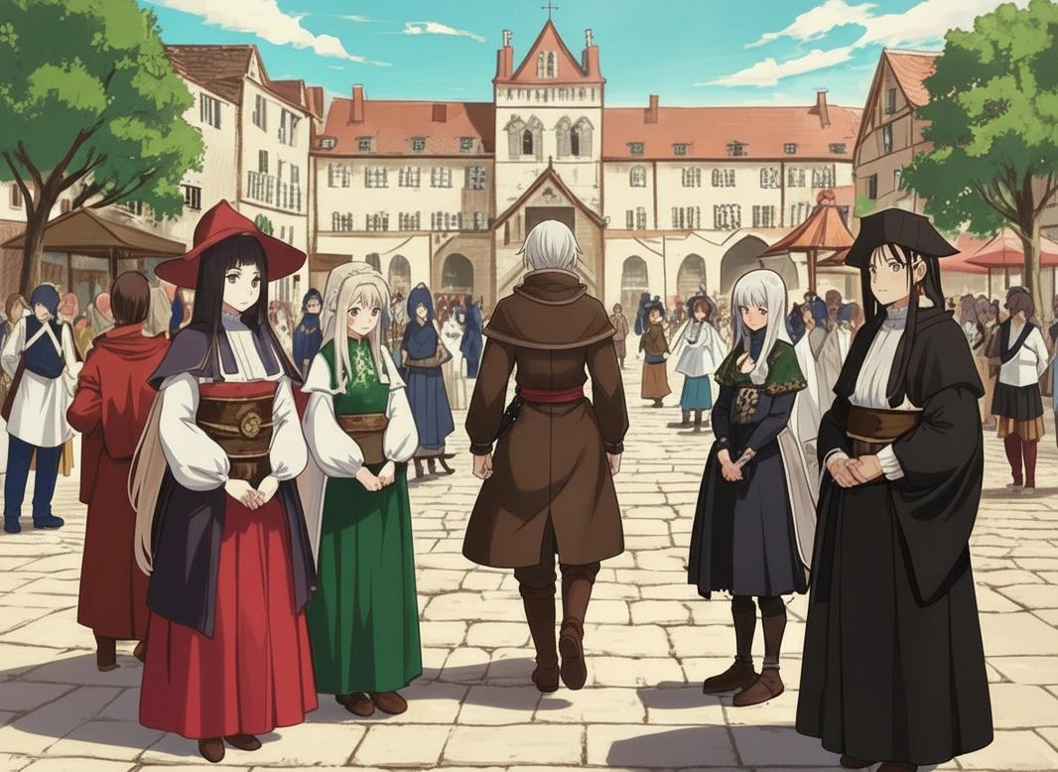
你選擇沉默以對，那名通緝犯隨即轉身離去，消失在人群之中。事後你始終感到耿耿於懷，而你的個人聲譽也因此扣減了1點。
形象-1
「錯失機會！」
CONTINUE
聲譽-1

Slide 26

離開元始城市後，你踏入了低語森林。傳說在森林深處有一座「等價之湖」，只要在湖畔低聲說出自己最大的秘密，便能換取無盡的財富。此刻，你會……？
「低語者森林」

Slide 27
「低語者森林」
C)只說模糊
的秘密
A)說出自己重要的秘密
B)安靜觀看湖面

Slide 28
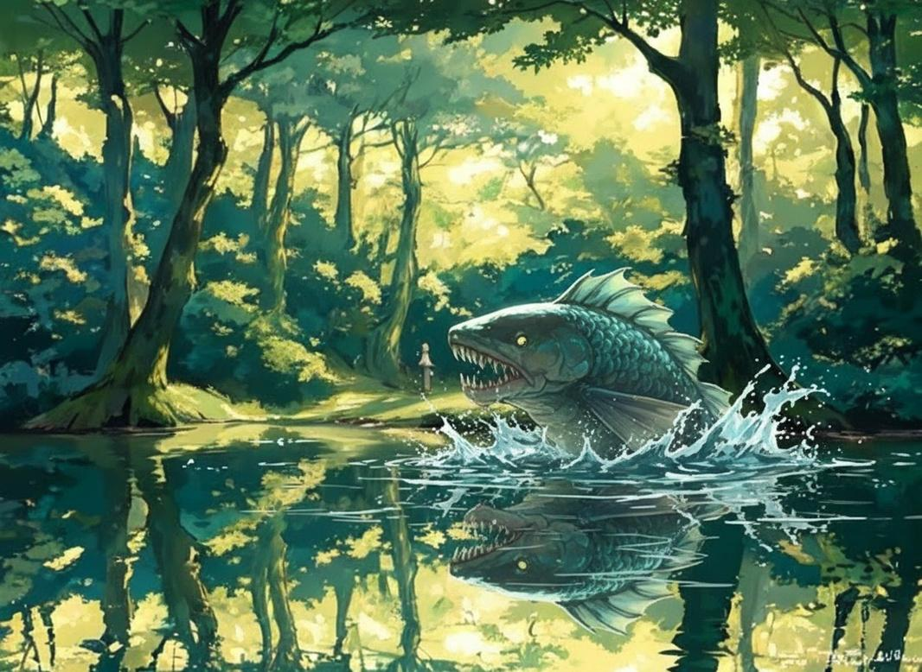
當你走近湖畔，低聲說出自己的秘密後，湖面忽然翻湧，一條「貪婪鯰魚」猛然躍出向你襲來！所幸你僅受了輕傷，但也為自己輕易吐露秘密的疏忽而懊惱不已……
智慧-2
「這是陷阱！」
CONTINUE
聲譽-1

Slide 29

你沒有透露任何關於自己的資訊，只是靜靜地凝視著湖面。片刻之後，一只裝滿金幣的箱子緩緩浮出水面。除了滿箱金幣外，你還獲得了傳說級道具——「智者指環」！
智慧+2
「智者的行動」
CONTINUE
聲譽-1

Slide 30

你選擇說出一個模糊不清的秘密。頃刻間，湖面泛起異樣漣漪，一隻鬼手緩緩自水中伸出，企圖將你拖入湖底。所幸你反應敏捷，及時避開襲擊，隨即轉身逃離森林。
智慧+1
「小心翼翼」
CONTINUE
聲譽-1

Slide 31

在肆虐的暴風雪中，你發現了一名小女孩。只因身上一道胎記，便被視為「不祥」，遭村民排斥，最終被流放至寒冷的北方冰原。她沒有哭泣，只是抬頭望向你，輕聲問道：「你相信他們說的嗎？」
「北方冰原」

Slide 32
「北方冰原」
C)指責女孩
A)選擇無視
繼續前行
B)給予援助

Slide 33
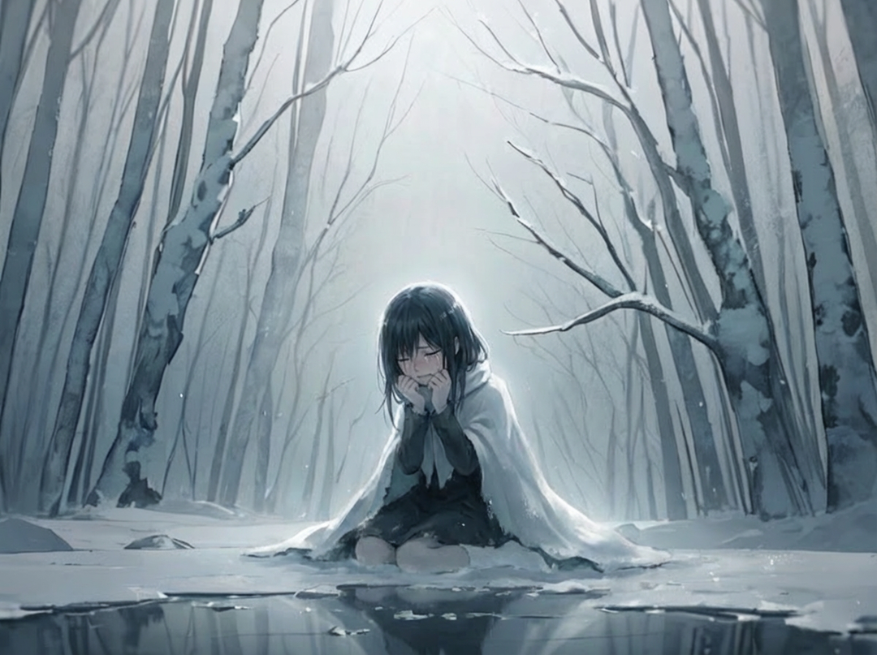
你拂去衣袖上的積雪，轉身一步步離開小女孩。當你回首望去，只見那孤獨的身影坐在冰天雪地之中，狂風呼嘯，漸漸吞沒了她淒楚的哭聲……
同理心-1
「比冰更冷的心」
CONTINUE
聲譽-1

Slide 34
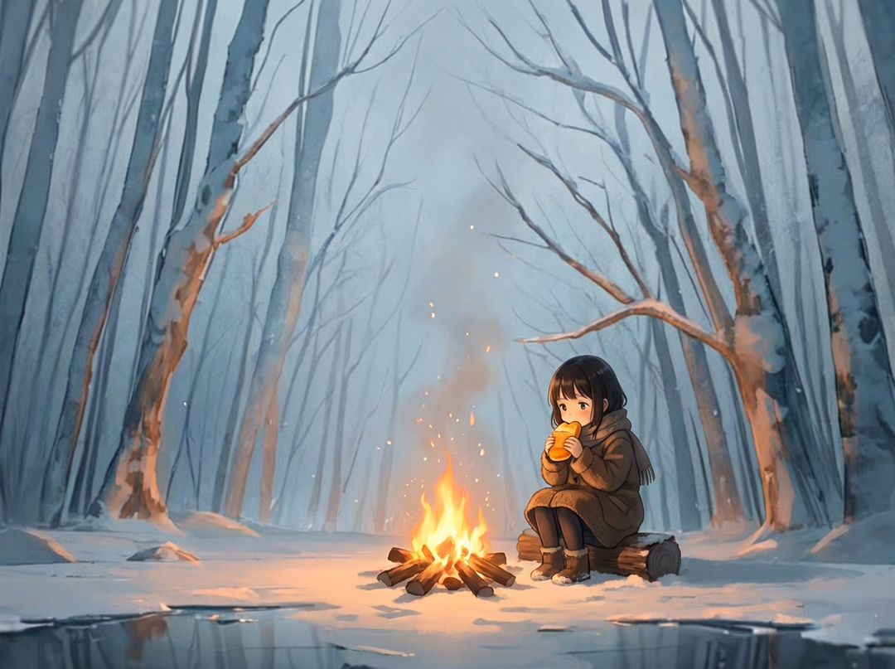
你立刻為小女孩披上外套，並生起一堆溫暖的營火。你們圍坐在火光旁交談，她感激你願意傾聽她的故事，並輕聲說道，這些年來從未有人如此溫柔地對待她。
同理心+2
「溫暖的是同理心」
CONTINUE
聲譽-1

Slide 35
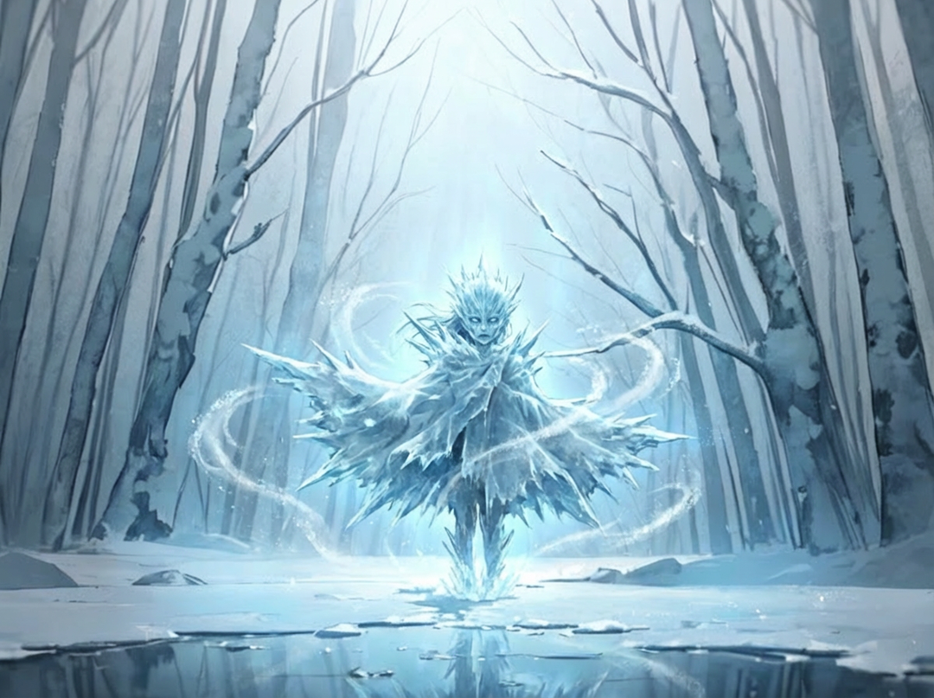
當你出言指責她時，眨眼之間，眼前的小女孩驟然化作冰雪怪物。她低吼著：「冷漠的人！」隨即施展魔法向你襲來。頃刻間，你的視野被狂暴的風雪徹底吞沒……
同理心-2
「你也是加害者」
CONTINUE
聲譽-1

Slide 36
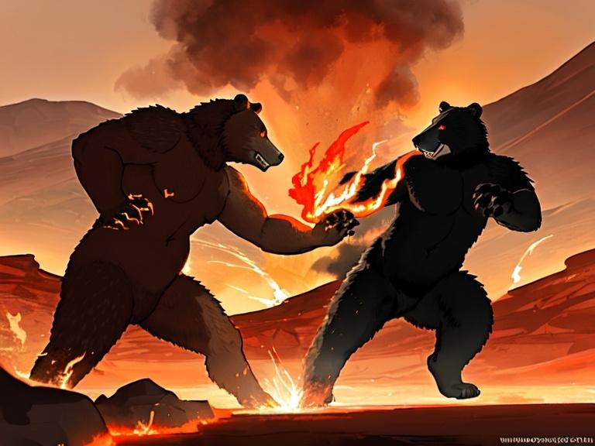
離開冰原後，你終於抵達阿比斯火焰山脈。此地炙熱難耐，生物也因高溫而變得格外暴躁。你正巧看見兩隻火焰熊張牙舞爪，準備大打出手，而你身上恰好帶著一瓶從冰原取得的「冷靜之泉」。此刻，你會……？
「阿比斯火焰山脈」

Slide 37
「阿比斯火焰山脈」
C)保持距離
觀察
A)加入其中
B)使用「冷靜之泉」令雙方冷靜

Slide 38
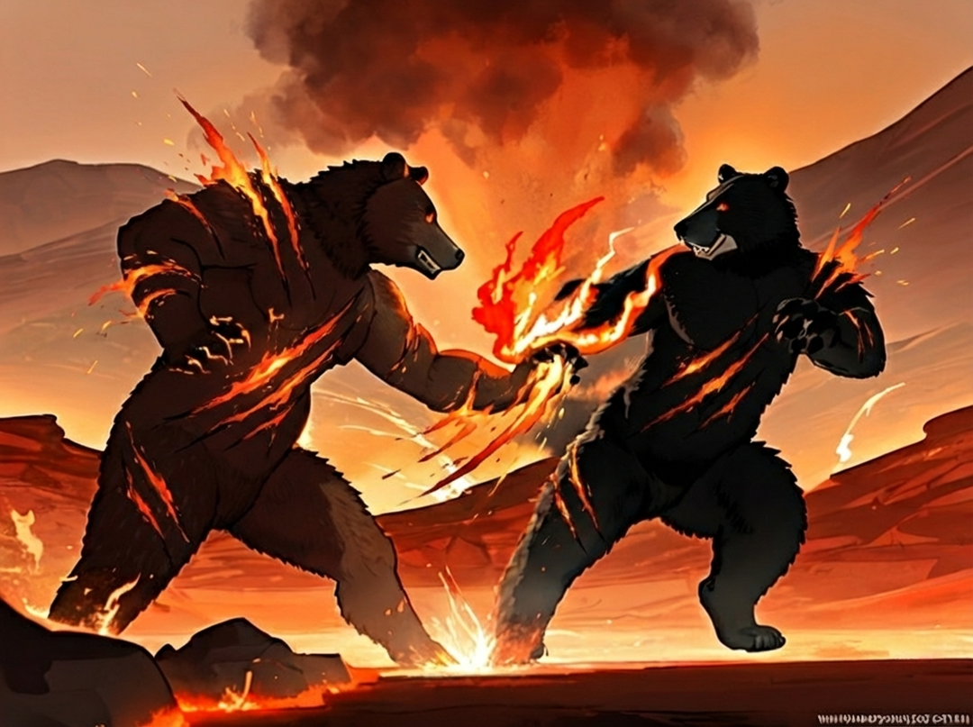
你毅然加入戰局，場面瞬間演變成三方混戰。所幸你身手矯健，最終成功擊敗兩隻火焰熊。此事很快傳入民眾耳中，你也因此獲得了1點聲譽值。
同理心-2
形象+1
「混亂的鬥爭」
CONTINUE
聲譽-1

Slide 39
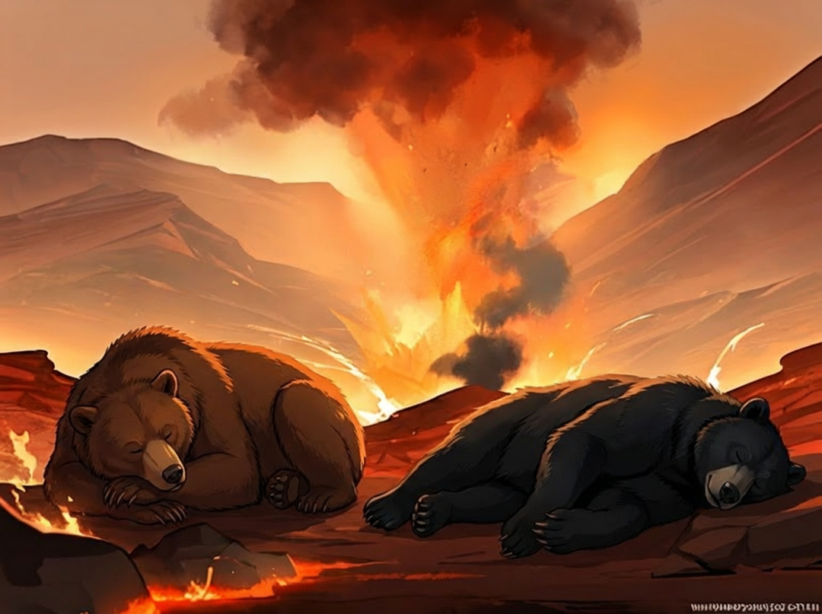
你將「冷靜之泉」灑向火焰熊，瞬間平息了牠們的怒火。牠們的情緒逐漸安定下來，隨後昏昏欲睡，最終倒在地上沉沉睡去。你成功阻止了一場不必要的衝突，也得以平安穿越火焰山脈。
同理心+1
形象+1
「冷靜與理性」
CONTINUE
聲譽-1

Slide 40
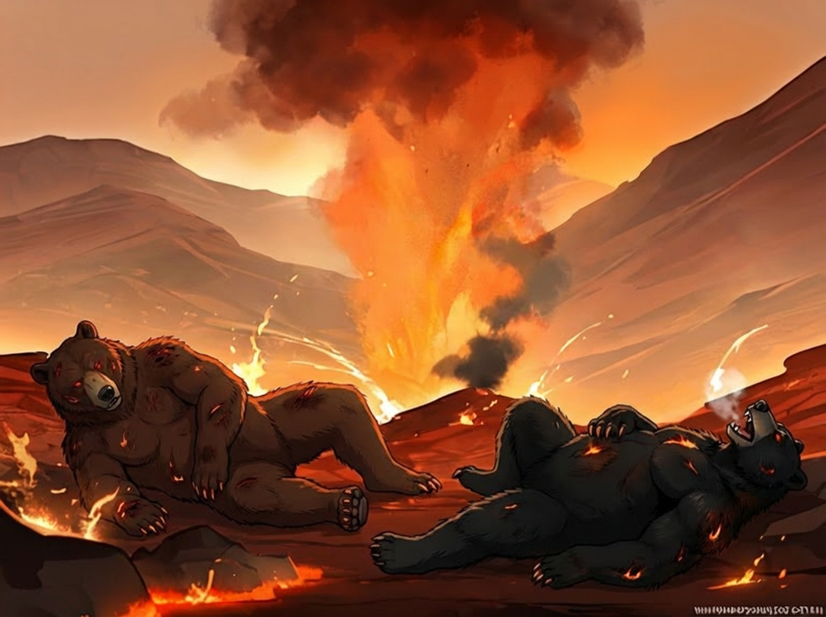
你在遠處靜靜觀察著牠們的戰鬥。兩隻火焰熊怒火中燒，彼此猛烈攻擊，最終兩敗俱傷，雙雙倒臥在地。由於你始終沒有靠近，因此未受波及，也毫髮無傷。
智慧+1
「眼看手勿動」
CONTINUE
聲譽-1

Slide 41
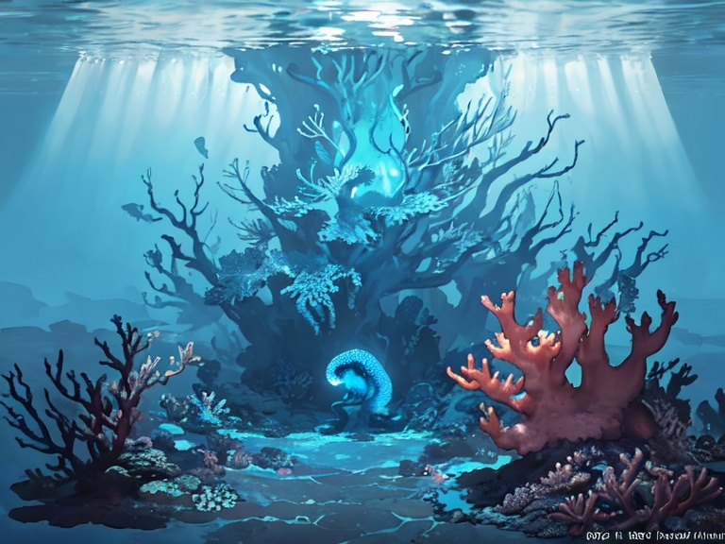
你登上一艘貨船，航行於狂濤之海。此地暗潮洶湧，沉船事故頻傳，傳聞更有神秘而美麗的美人魚出沒，卻從未有人真正見過她們的容貌。航行不久，你忽然聽見耳邊傳來一道低語：「我有一個消息要告訴你……」此刻，你會……？
「狂濤之海」

Slide 42
「狂濤之海」
A)相信那把聲音所說的話
C)戴上耳塞
跳下水親自尋求真相
B)通知船長馬上離開此區域

Slide 43
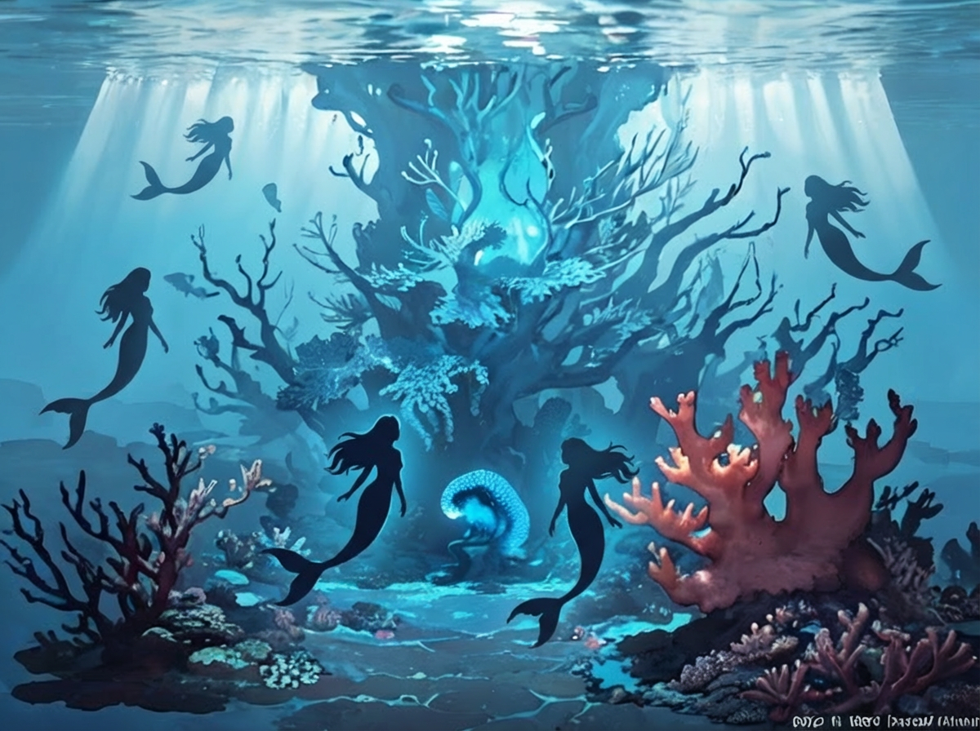
你凝神傾聽那道聲音的低語，漸漸被她編織的故事所迷惑，最終一個踉蹌，狼狽地跌入海中。入水後你才驚覺，海裡盡是外貌猙獰的人魚。所幸一名經驗豐富的船員及時出手，將你拉回甲板……
形象-2
CONTINUE
「迷惑的聲音」
聲譽-1

Slide 44
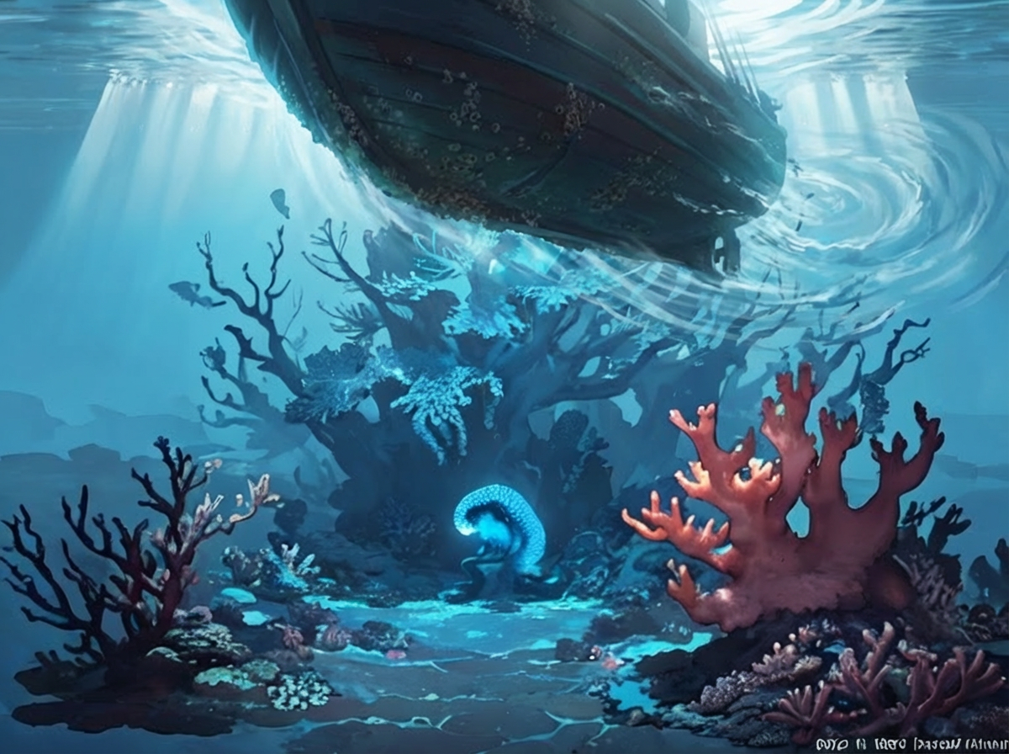
你果斷將異狀告知船長，船長隨即下令調轉航向，迅速駛離該海域。事後，一名老船員告訴你，這片海域正是人魚族的棲息之地，她們常以「虛假謠言」迷惑船員，使其迷失方向而引發事故。
同理心+1
智慧+1
CONTINUE
「全速前進！」
聲譽-1

Slide 45
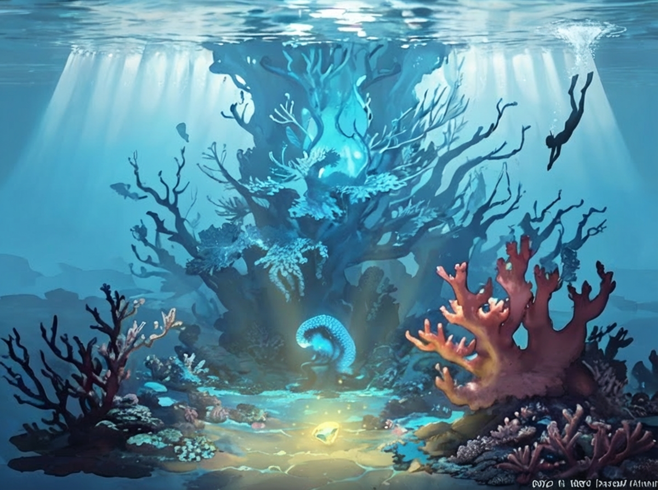
戴上耳塞，縱身一躍潛入水中。水裡的人魚因你的突然闖入而受驚，四散退去。就在此時，你發現水底中央泛起微弱的光芒，循著光源游去，才驚覺那竟是「真理之石」——一顆能夠提升能力的深海秘寶！
形象+2
智慧+2
CONTINUE
「親身求證」
聲譽-1

Slide 46
結束冒險
請結算你的能力值

Slide 47
元宇宙世界
北方冰原
阿比斯火焰山脈
元始之城
4
3
1
狂濤之海
低語者森林
2
5

Slide 48
你想到不同場景的含義嗎？
看到其他使用者被欺凌時可主動關心和支持。
遇到網上爭吵時，
保持冷靜理性回應。
發現違規行為要勇敢舉報，不要做冷漠旁觀者。
上網分享前要想清楚，
保護好自己的私隱。
收到消息要多查證，
不隨便轉發未確認內容。
Notes:
在這次RPG角色扮演活動中，我們一起走進不同的網絡／元宇宙情境，體驗在網上世界可能遇到的各種選擇。透過五個不同的場景，同學需要作出決定，而每一個決定都會影響三個能力值：同理心、智慧和聲譽。
在活動過程中，我發現同學們非常投入，認真思考每一個選擇。有些同學在面對違法行為時，開始明白「沉默」可能會助長錯誤；在涉及個人私隱的情景中，大家意識到網絡世界並不是完全安全，保護自己十分重要；在網絡欺凌的情境裡，很多同學願意學習用同理心去幫助別人，而不是做旁觀者；在面對罵戰時，也有同學體會到理性溝通比衝動回應更重要；在分辨虛假資訊時，大家開始明白查證和求真的精神能避免被誤導。
這個活動的「勝利條件」並不是只提升某一項能力，而是三項能力都要達到一定水平，總分也要達標。這其實代表一個重要的信息：
在網絡世界中，我們不只需要聰明（智慧），也需要關心他人（同理心），同時還要為自己的行為負責（聲譽）。三者缺一不可。
透過這次活動，我希望同學明白——網絡世界和現實世界一樣，我們的每一個選擇都會帶來後果。做一個有同理心、有智慧、重視聲譽的人，才能真正成為網絡世界中的「勝利者」。

Slide 49
反思環節
智慧
同理心
形象
網絡世界和現實世界一樣，我們的每一個選擇都會帶來後果。做一個有同理心、有智慧、重視形象的人，才能真正成為網絡世界中的「勝利者」。
Notes:
在這次RPG角色扮演活動中，我們一起走進不同的網絡／元宇宙情境，體驗在網上世界可能遇到的各種選擇。透過五個不同的場景，同學需要作出決定，而每一個決定都會影響三個能力值：同理心、智慧和聲譽。
在活動過程中，我發現同學們非常投入，認真思考每一個選擇。有些同學在面對違法行為時，開始明白「沉默」可能會助長錯誤；在涉及個人私隱的情景中，大家意識到網絡世界並不是完全安全，保護自己十分重要；在網絡欺凌的情境裡，很多同學願意學習用同理心去幫助別人，而不是做旁觀者；在面對罵戰時，也有同學體會到理性溝通比衝動回應更重要；在分辨虛假資訊時，大家開始明白查證和求真的精神能避免被誤導。
這個活動的「勝利條件」並不是只提升某一項能力，而是三項能力都要達到一定水平，總分也要達標。這其實代表一個重要的信息：
在網絡世界中，我們不只需要聰明（智慧），也需要關心他人（同理心），同時還要為自己的行為負責（聲譽）。三者缺一不可。
透過這次活動，我希望同學明白——網絡世界和現實世界一樣，我們的每一個選擇都會帶來後果。做一個有同理心、有智慧、重視聲譽的人，才能真正成為網絡世界中的「勝利者」。

Slide 50


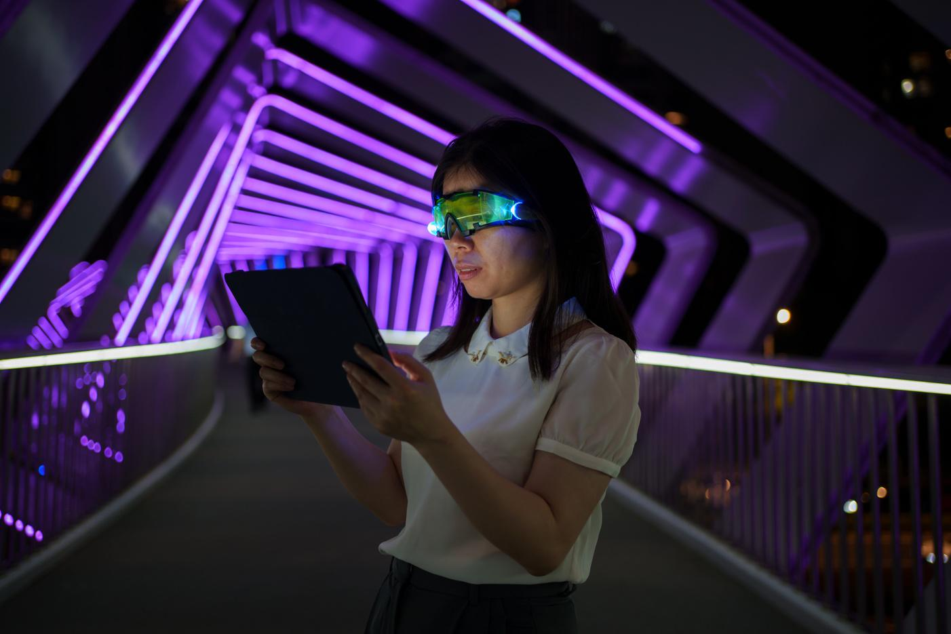

metaverse
雖然元宇宙給予我們更大的自由和創造力，但我們仍然需要遵守一定的規矩和準則，
以維護整個虛擬世界的秩序和發展。
就像現實生活中一樣，沒有規矩的自由
是無序和混亂的。

Slide 51

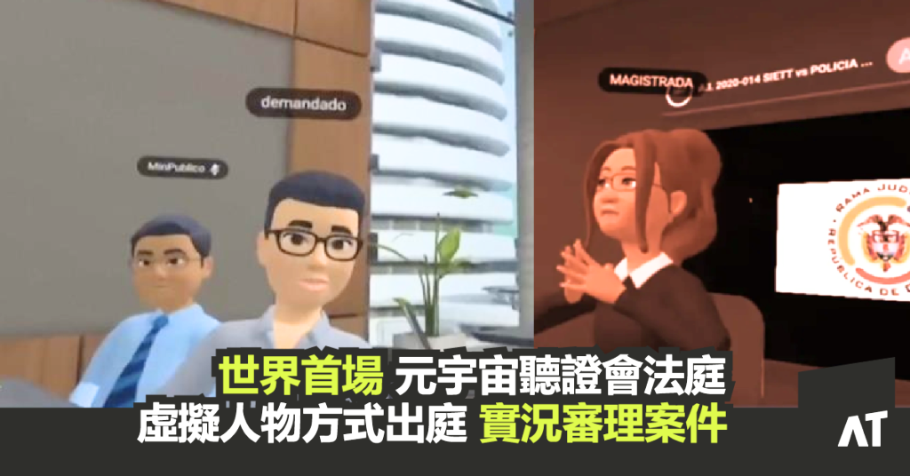
元宇宙法庭和警察
哥倫比亞成為世界上首批在 Meta 的元宇宙中舉辦法庭聽證會的國家之一。 這個南美國家的立法者使用 Horizo​​n Workrooms 舉行了兩個小時的聽證會，哥倫比亞律師戴上虛擬耳機參加會議，會議並在 YouTube 上進行了直播。與會者以計算機生成的化身出現在會議中。Horizo​​n Workrooms 是一個允許團隊通過虛擬工作空間聚集在一起的元平台。
元宇宙法庭｜哥倫比亞世界首場聽證會｜虛擬實況審理案件- Art-Tech Talks
圖片及資料來源： Decrypt 截圖

Slide 52

元宇宙法庭和警察
隨著元宇宙用戶數成長、技術不斷發展，虛擬犯罪的類型正不斷擴大，當中包括：兒童犯罪、數據偷竊、勒索軟件、網絡釣魚以及性侵和騷擾問題，為了防止虛擬世界中的犯罪行為，組織決定設立「警察元宇宙」。
圖片及資料來源： 香港經濟日報

Slide 53





虛擬世界與現實世界的關係
  現實世界的法律、道德標準等，
也將滲透到元宇宙中
  在元宇宙中的虛擬身份和虛擬資產，
都與現實生活中的個人密切相關

Slide 54
元宇宙
常見的不良行為

Slide 55

在虛擬世界以非法手段盜取道具
  台灣知名線上遊戲「天堂」，成立以來屢傳玩家虛擬裝備遭竊案件
  嫌犯是植入「KEYLOG」（按鍵紀錄程式）的「木馬程式」（電腦病毒），存入多家網吧的電腦硬碟內，以亂碼紀錄天堂玩家的密碼與帳號，並進行解碼進而竊取受害玩家的寶物與裝備，於網路上轉手變賣牟利
Notes:
https://www.lawtw.com/archives/305146
（台灣）擁有百萬網友會員的知名線上遊戲「天堂」，自成立以來屢傳玩家虛擬裝備「寶物」、「天幣」遭竊案件，經刑事警察局深入調查後，逮捕四名大學生嫌犯。刑事局表示這些嫌犯乃是利用一種能植入「KEYLOG」（按鍵紀錄程式）的「木馬程式」（電腦病毒），存入多家網咖的電腦硬碟內，讓「TEMP」（暫存資料夾）可自動以亂碼紀錄天堂玩家的密碼與帳號，並進行解碼，進而竊取受害玩家的寶物與裝備，於網路上轉手變賣牟利。嫌犯為避免留下自己的蹤跡，利用網咖的電腦取得他人的帳號和密碼。

Slide 56
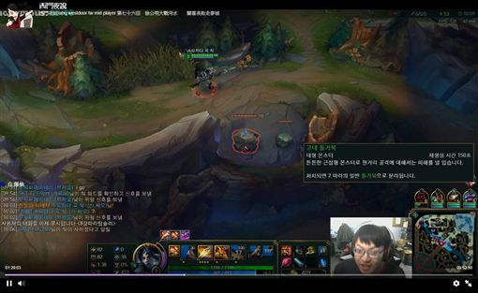
在遊戲聊天中使用侮辱性或歧視性的語言
南韓電競選手嗆「4個華人贏不了」
  南韓《英雄聯盟》戰隊「Longzhu Gaming」（龍珠）受到世界各國的粉絲喜愛
  選手可汗因此爆氣，直接在聊天頻道嗆聲「4 chinese can't win」（4個華人贏不了比賽）
  可汗的歧視言論因此被截圖瘋傳，他事後以韓文、中文公開道歉
Notes:
https://www.lawtw.com/archives/305146

Slide 57
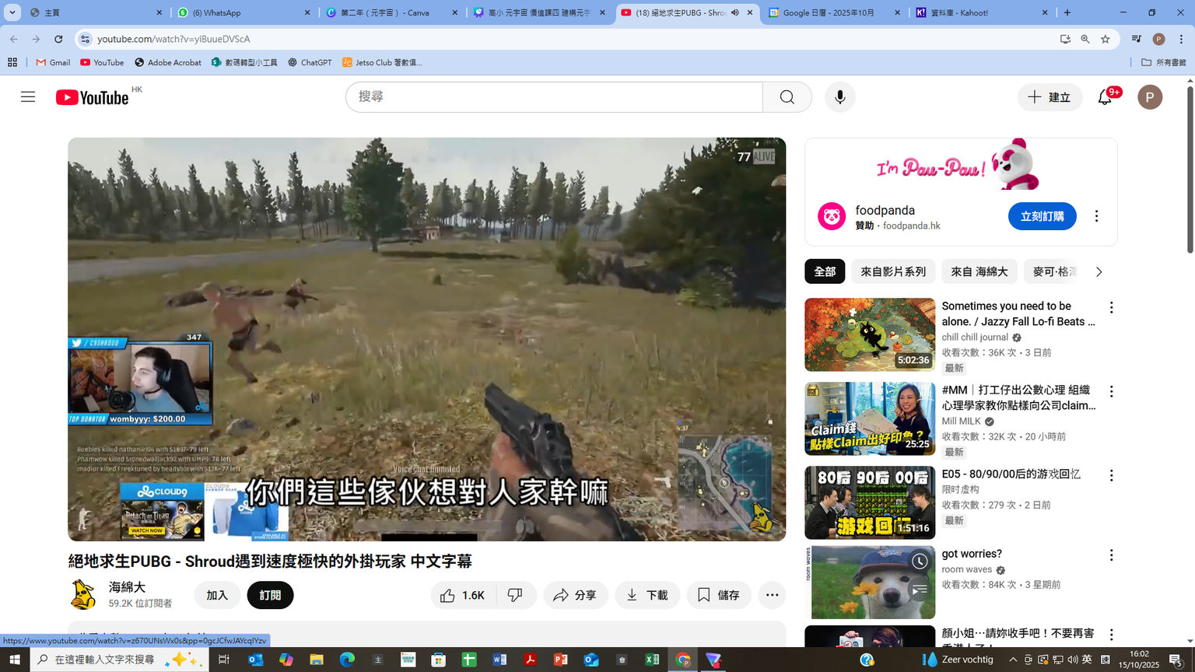
作弊或利用漏洞影響遊戲公平性
  2017年11 月統計，大概總共封鎖了 70 萬個使用外掛帳戶，然後去年 12 月底統計，累計有 150 萬個《絕地求生》帳號因為使用外掛遭到封鎖
  研發團隊表示，他們正在逐步升級遊戲內報告功能，讓玩家檢舉作弊行為的處理更快、更有效率，還有決定停用家庭帳戶分享功能
Reference：https://gnn.gamer.com.tw/detail.php?sn=158844
Notes:
https://www.lawtw.com/archives/305146
https://www.youtube.com/watch?v=yiBuueDVScA

Slide 58


對虛擬化身進行猥褻或不雅的行為
  在虛擬空間內模擬暴力或非法行為
  闖入他人私人虛擬空間，未經允許擅自操控
  利用虛擬環境進行欺騙、勒索等非法活動
Notes:
https://www.lawtw.com/archives/305146

Slide 59





是否確定永久删除你的虛擬化身？

Slide 60


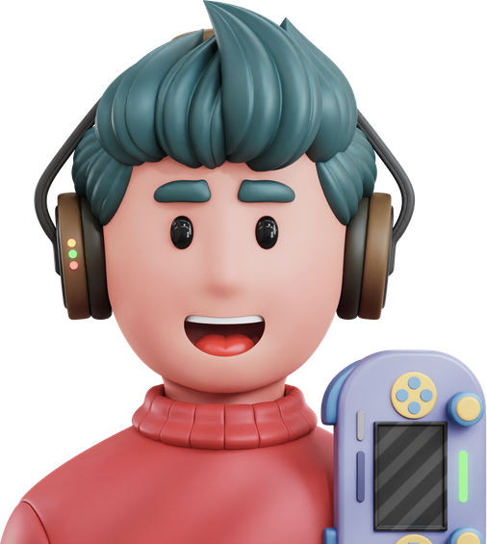
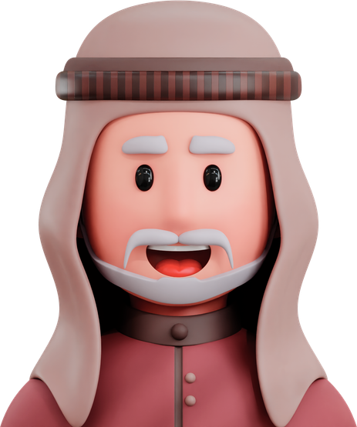


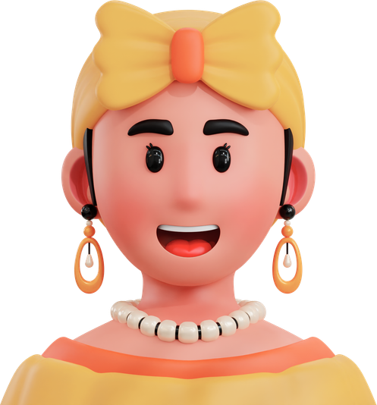




Slide 61

成功删除虛擬化身數目：6

Slide 62

刪除虛擬化身後，
真的是不留痕跡，
罪行及責任也能一同刪除嗎？

Slide 63




系統顯示：
畫面為虛擬身分所有的
活動記錄及舉報畫面
你的網絡足跡，
比你想像的還要多

Slide 64



KAHOOT! 小測驗
透過問答遊戲
重溫一下課堂學習到的知識！
KAHOOT.IT

Slide 65

KAHOOT!
問題一：元宇宙即是... ?
A) 虛擬實境。
B) 互聯網。
C) 遊戲版面。
D) 一個網上和現實世界交互的虛擬空間。

Slide 66
KAHOOT!
問題一：元宇宙即是... ?
A) 虛擬實境。
B) 互聯網。
C) 遊戲版面。
D) 一個網上和現實世界交互的虛擬空間。

Slide 67
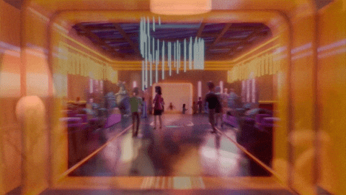
KAHOOT!
問題二：我們在元宇宙__遵守規則，因為_________。
A) 不需要，因為元宇宙只是虛擬實境。
B) 不需要，因為元宇宙只是互聯網。
C) 需要，因為元宇宙只是遊戲場景。
D) 需要，因為元宇宙是一個網上和現實世界交互的虛擬空間。

Slide 68
KAHOOT!
問題二：我們在元宇宙__遵守規則，因為_________。
A) 不需要，因為元宇宙只是虛擬實境。
B) 不需要，因為元宇宙只是互聯網。
C) 需要，因為元宇宙只是遊戲場景。
D) 需要，因為元宇宙是一個網上和現實世界交互的虛擬空間。

Slide 69

KAHOOT!
問題三：在元宇宙中，我們應該怎樣對待他人的私隱？
A) 擅自洩露他人信息。
B) 偷看他人帳號、資料。
C) 尊重他人的私隱和虛擬身份。
D) 未經同意分享他人照片。

Slide 70
KAHOOT!
問題三：在元宇宙中，我們應該怎樣對待他人的私隱？
A) 擅自洩露他人信息。
B) 偷看他人帳號、資料。
C) 尊重他人的私隱和虛擬身份。
D) 未經同意分享他人照片。

Slide 71
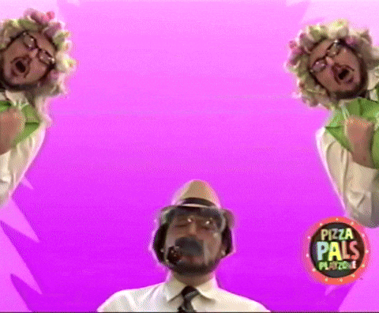
KAHOOT!
問題四：要維護良好的交流秩序，我們應該避免什麼？
A) 理性溝通。
B) 謾罵、威脅和網絡暴力。
C) 分享快樂。
D) 問好朋友。

Slide 72
KAHOOT!
問題四：要維護良好的交流秩序，我們應該避免什麼？
A) 理性溝通。
B) 謾罵、威脅和網絡暴力。
C) 分享快樂。
D) 問好朋友。

Slide 73

KAHOOT!
問題五：在元宇宙的行為不會受法律所限?
A) 是
B) 否

Slide 74
KAHOOT!
問題五：在元宇宙的行為不會受法律所限?
A) 是
B) 否

Slide 75

KAHOOT!
問題六：在元宇宙中，為什麼要小心網絡足跡？
A) 因為它會消失。
B) 你的網絡足跡，比你想像的還要多。
C) 它不重要。
D) 可以隨便刪除。

Slide 76
KAHOOT!
問題六：在元宇宙中，為什麼要小心網絡足跡？
A) 因為它會消失。
B) 你的網絡足跡，比你想像的還要多。
C) 它不重要。
D) 可以隨便刪除。

Slide 77

KAHOOT!
問題七：刪除元宇宙的分身就等於擦去足跡
A) 是
B) 否

Slide 78
KAHOOT!
問題七：刪除元宇宙的分身就等於擦去足跡
A) 是
B) 否

Slide 79
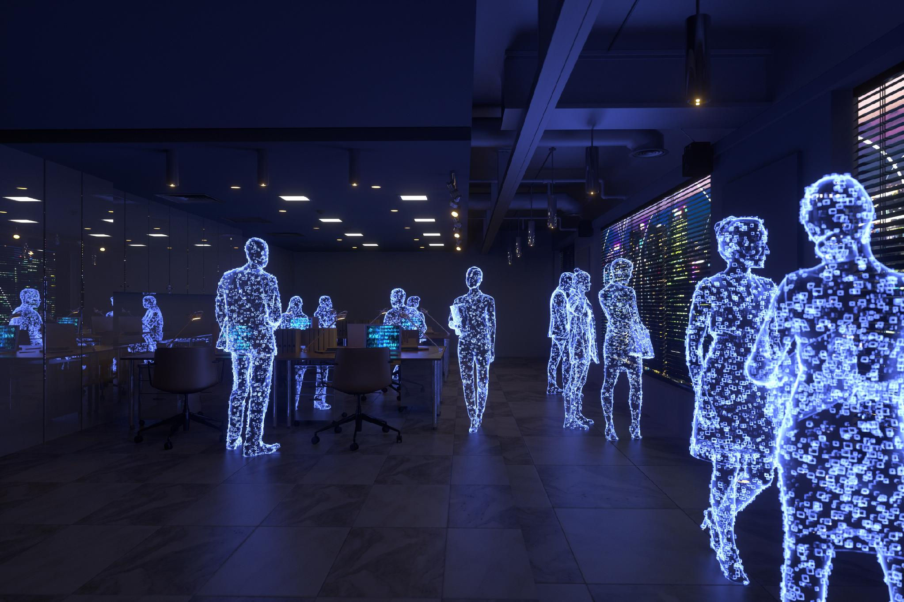
KAHOOT!
問題八：以下哪些在「元宇宙美食節」的行為是錯誤的？
A) 尊重他人，耐心排隊體驗虛擬攤位的活動
B)在活動中惡意干擾或取笑其他參加者
C) 與朋友在美食節的虛擬情景享受活動
D) 透過語音系統或聊天室說粗口

Slide 80
KAHOOT!
問題八：以下哪些在「元宇宙美食節」的行為是錯誤的？
A) 尊重他人，耐心排隊體驗虛擬攤位的活動
B)在活動中惡意干擾或取笑其他參加者
C) 與朋友在美食節的虛擬情景享受活動
D)透過語音系統或聊天室說粗口

Slide 81

總 結
  了解元宇宙的道德與法律標準，
助你在虛擬世界做出正確行為
  建立尊重及負責任的元宇宙使用態度，
保障自身與他人權益

Slide 82


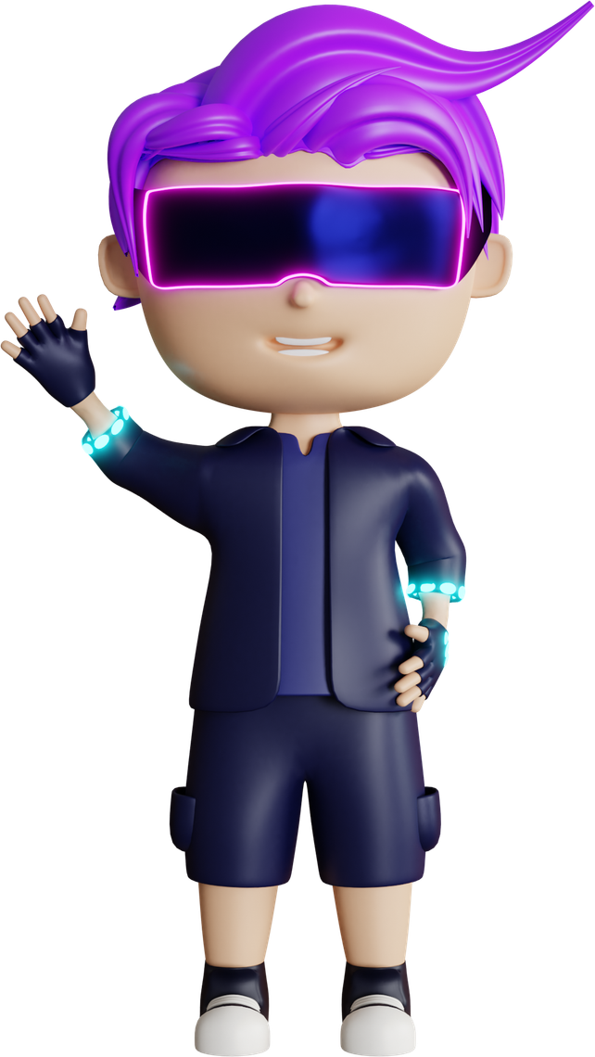

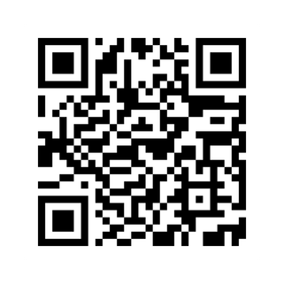




THANK
YOU
課
後
問
卷
3422 3161
medialiteray.hk
wmc@hkfyg.org.hk

Slide 83

課堂時間分配
環節 | 30-40分鐘 | 40分鐘以上
元宇宙美食節 (P.1-10) | 5分鐘 | 5分鐘
RPG角色扮演遊戲「元始之旅」 (P.11-49) | 15分鐘 | 20分鐘
元宇宙與現實關係及常見不良行為 (P.50-63) | 5分鐘 | 10分鐘
Kahoot! (P.64-80) | 5分鐘 | 5分鐘
總結及問卷(P.81-82) | 5分鐘 | 5分鐘

